Slide 1



Eltern-Mitwirkungs-Strategien
Gelebte Pluralität – Wie können wir sie in der schulischen Elternmitwirkung umsetzen?
Kurt Edler Elternfachtag IQSH 13. März 2021

Slide 2
Gesichtspunkte
1. Was heißt Pluralität?
2. Verfassungsrang der Elternmitwirkung
3. Die Eltern von heute
4. Selbstwirksamkeit im Ehrenamt
5. Bausteine einer Mitwirkungsstrategie

Slide 3
Aspekte der Pluralität
Meinungspluralismus
Kulturelle Diversität
Rollen-Blickwinkel
Kommunikativer Zugang

Slide 4
Notes:
Im Kultur- und Religionskonflikt steht das Kind (rot) zwischen der Institution Schule und ihren Funktionären mit der Wertegemeinschaft in der Schulklasse einerseits und den Eltern und deren Herkunftsgruppe andererseits. Die Eltern sind dabei oft viel weniger autonom in der Erzieherrolle als die Lehrkräfte glauben. Die Schule hat den Rechtsstaat hinter sich und ist der Herkunftsgruppe überlegen. Daraus erwächst ihr eine Verantwortung, mit der Differenz empathisch umzugehen. Die Herkunftsgruppe agiert oft aus dem „Off“ und ist als Dialogpartner meistens nicht zu greifen. Über sie kann es daher sehr leicht zur Entwicklung von Vermutungen und Vorurteilen kommen. Deshalb müssen sich auf der Seite der professionellen Akteure Grundrechtsklarheit, interkulturelle Kompetenz und eine Awareness gegenüber verdeckten Formen von Diskriminierung miteinander verbinden.

Slide 5
Elternschaft
Schulleitung
Kollegium
Schulsozialarbeit
Personal
Schülerschaft

Slide 6
Selbst-bestimmungsrecht (Art. 2 GG)
Erziehungsprivileg der Eltern (Art. 6 GG)
Aufsicht des Staates über die Schule (Art. 7 GG)

Slide 7
Trifft das bei Ihnen zu?
„Die Schule meines Kindes
sieht in mir eine Person, die als Erziehungspartner/in gleichberechtigt einbezogen werden muss.“

Slide 8
Das Beziehungsdreieck Eltern - Lehrkräfte - Schulleitungen kann leicht zu einem Nährboden für Rollenmissverständnisse werden. Rollenklarheit und die Fähigkeit zur selbstkritischen Reflexion sind Voraussetzung für eine gute Zusammenarbeit und ein Wohlbefinden aller Beteiligten. Für das Wohlbefinden auch der jeweils anderen Seite zuständig zu sein, ist ein Anspruch, der häufig nicht eingelöst werden kann, weil die Einzelnen sich als "Parteien" gegeneinander eingegraben haben. Dieses Defizit zu überwinden, ist letztlich nur in einer demokratiepädagogisch bewussten Schule möglich, in der die Kinder / Jugendlichen und ihr Entwicklungsinteresse im Mittelpunkt stehen.

Slide 9
Council of Europe Charta on
Education for Democratic Citizenship and
Human Rights Education (2010):
„In allen Bildungsinstitutionen sollten die Mitgliedstaaten demokratische Governance nicht nur als eine (...) Führungsmethode fördern, sondern auch als ein praktisches Mittel, um Demokratie und Respekt vor den Menschenrechten zu lernen und zu erleben. Sie sollten (...) die aktive Beteiligung der Lernenden, des Bildungspersonals und der verschiedenen
Interessenvertreter, einschließlich der Eltern, an der Leitung der Bildungsinstitutionen fördern und unterstützen.“ (Teil III, Abs. 8)

Slide 10
Eltern sind
Erwachsene;
Sorgeberechtigte;
Anwälte ihrer Kinder;
ehemalige Schülerinnen und Schüler;
(meistens) schulprofessionelle Laien;
Angehörige einer bestimmten Generation;
Fremde in Zeiten der Pubertät;
und vor allem: nicht nur Eltern.

Slide 11
Phänomenbreite
Helikopter-Eltern
Unbegleitete Einschulung
These: Mit der Pluralisierung der Lebensstile und der sozialen Zerklüftung verschwindet der erzieherische Konsens in der Elternschaft. Dies macht die elterliche Willensbildung in der Schule nicht einfacher.

Slide 12
Schule als Vorbild der Demokratie
Schüler/innen, Eltern und Lehrkräfte sind keine Parteien. In der Verhandlungskultur der demokratischen Schule treten sich nur zuweilen Interessenten gegenüber. Die Schule ist insofern kein Parlament. Eine harte politische Fraktionierung tut ihr nicht gut. Entfaltete Demokratiepädagogik emanzipiert sich vom bloßen Regieren mit Mehrheiten. Die Schule ist ein idealer Raum, um neue, inklusive und konsensförderliche Demokratiemodelle auszuprobieren.
Notes:
Dies ist das kritische Vermächtnis meiner radikalen Junglehrerjahre. Wir haben in den 1980er und 1990er Jahren die Schule als politisches Kampffeld missverstanden und sie am Ende in ihrer Entwicklung nicht fünf Millimeter vorangebracht.

Slide 13
Wie lässt sich
Selbstwirksamkeit im schulischen Ehrenamt steigern?

Slide 14
Leitgedanke
Erzieherischer Idealismus und der Optimismus, Schule mitgestalten zu können, stehen oft am Anfang eines Eltern-Engagements. Doch die Schule ist ein komplexes System voller Tücken. Oft kommt nach der anfänglichen Begeisterung die Enttäuschung - verbunden mit dem Gefühl, nichts ändern zu können. Das Defizit an Engagement, mit dem viele deutsche Schulen zu kämpfen haben, spricht für sich. Auch die Schülermitwirkung ist oft nicht gerade von einem Wettbewerb qualifizierter Kandidatinnen und Kandidaten geprägt. Engagement ist in jeder demokratischen Einrichtung immer eine kostbare Ressource, die gehegt und gepflegt werden will.

Slide 15
Was ist ein Erfolg, und woran erkenne ich ihn?
Notes:
Das Hauptproblem ist, dass sich in komplexen demokratischen Gesellschaftsordnungen Erfolge oft nicht unmittelbar feststellen lassen. Es geht vielmehr um Ursachen- und Wirkungsgeflechte. Deshalb ist eine Theorie der politischen Wirksamkeit im Kopf der Handelnden sehr wichtig. Falsche Erwartungen können in die Resignation oder in den Extremismus führen; d.h. auch in die Gewaltanwendung.

Slide 16
Was ist ein Misserfolg, und wie verarbeite ich ihn?
Notes:
Jugendliche Resignation an der demokratischen Politik resultiert häufig aus einem Mangel an der Fähigkeit, mit Niederlagen umzugehen, aber sehr oft auch aus der Verkennung der Langfristigkeit von politischer Wirkung. In Lebenswelten jenseits der Politik kann man oft gut lernen, Niederlagen zu verkraften und Ausdauer zu entwickeln.

Slide 17
Demokratischer Spürsinn
Wo liegen die Probleme?
Welches sind ihre Ursachen?
Wie lassen sich diese beseitigen?
Welche Strategie brauche ich dafür?
Wie gewinne ich dafür Mitwirkende?

Slide 18
„Unsere Schule“: Strategie-Bausteine
Organisieren Sie sich zum Erfahrungsaustausch.
Start-Workshop: Entwerfen Sie ein Schul-Ideal.
Ihre Schule: Stärken-Schwächen-Analyse.
Entwerfen Sie einen Handlungsplan.
Definieren Sie Zeiträume und Ressourcen.
Schätzen Sie die Möglichkeiten der Mitwirkungspartner realistisch ein.
Seien Sie transparent für alle anderen.

Slide 19
Eine demokratische Schule fördert
die Debattenkultur
die Lust auf Verantwortungsübernahme
den Erwerb politischer Handlungskompetenzen
die kreative Selbstorganisation aller Partner in der Schulgemeinschaft
Freiräume zum gemeinsamen Nachdenken
die niedrigschwellige Intervention

Slide 20
Mitwirkungsfreundliche Schule: Grundsätze
Eltern sind Rechtssubjekte und Erziehungspartner.
Ihr Rat wird geschätzt, ihr Engagement gefördert.
Sie werden an wesentlichen Entscheidungen beteiligt.
Nachteile bei der Partizipation werden ausgeglichen.
Kooperation mit den Eltern ist Programm.
Die Steigerung des Elternengagements ist Leitungsziel und wird jährlich evaluiert.
Die Schule ist ein Ort der soziokulturellen Inklusion.
Notes:
Dies sollte unser Anspruch an diejenigen sein, die täglich in der Institution Schule oder Schulverwaltung am Wirken sind – inklusive Schülervertretungen.

Slide 21
Demokratiepädagogische Schulentwicklung
stützt sich auf einen Konsens aller
Beteiligten, der in einem Leitbild festgelegt
ist, aus dessen Werten sich Regeln
ableiten, deren Einhaltung durch
transparente Verfahren gewährleistet wird.

Slide 22
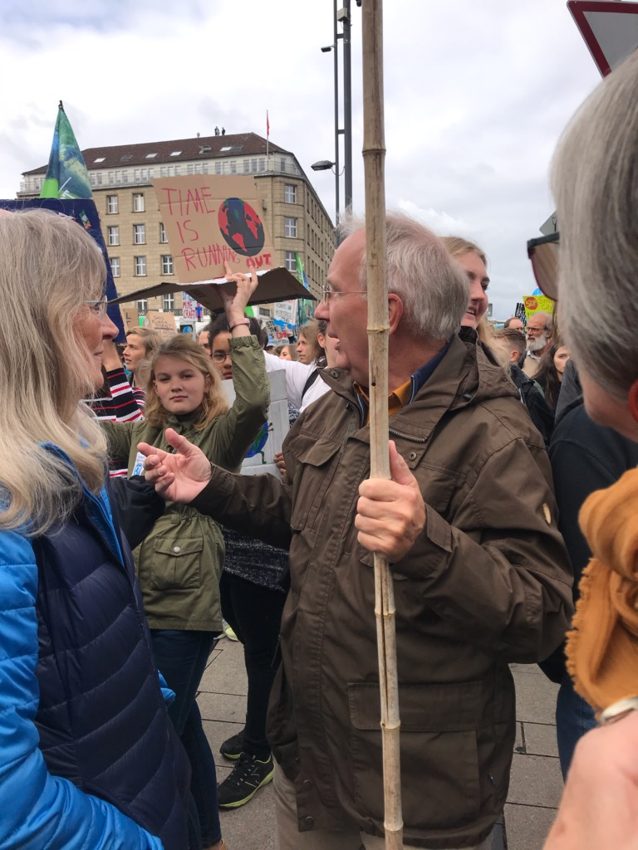
Kontakt:
Kurt Edler
kurt@edlerhh.de
040 39 72 65
www.edlerhh.de
www.degede.de

